Slide 1
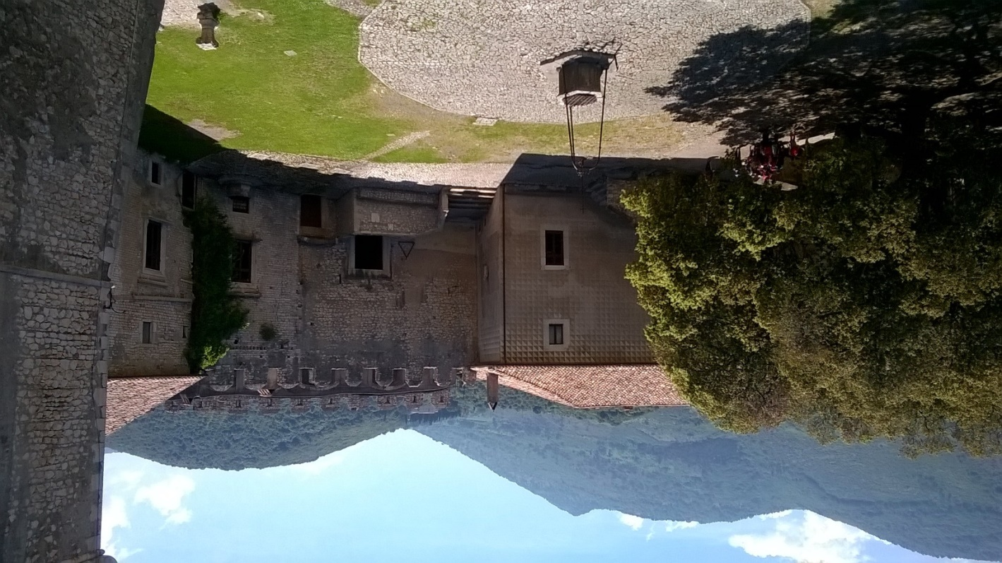
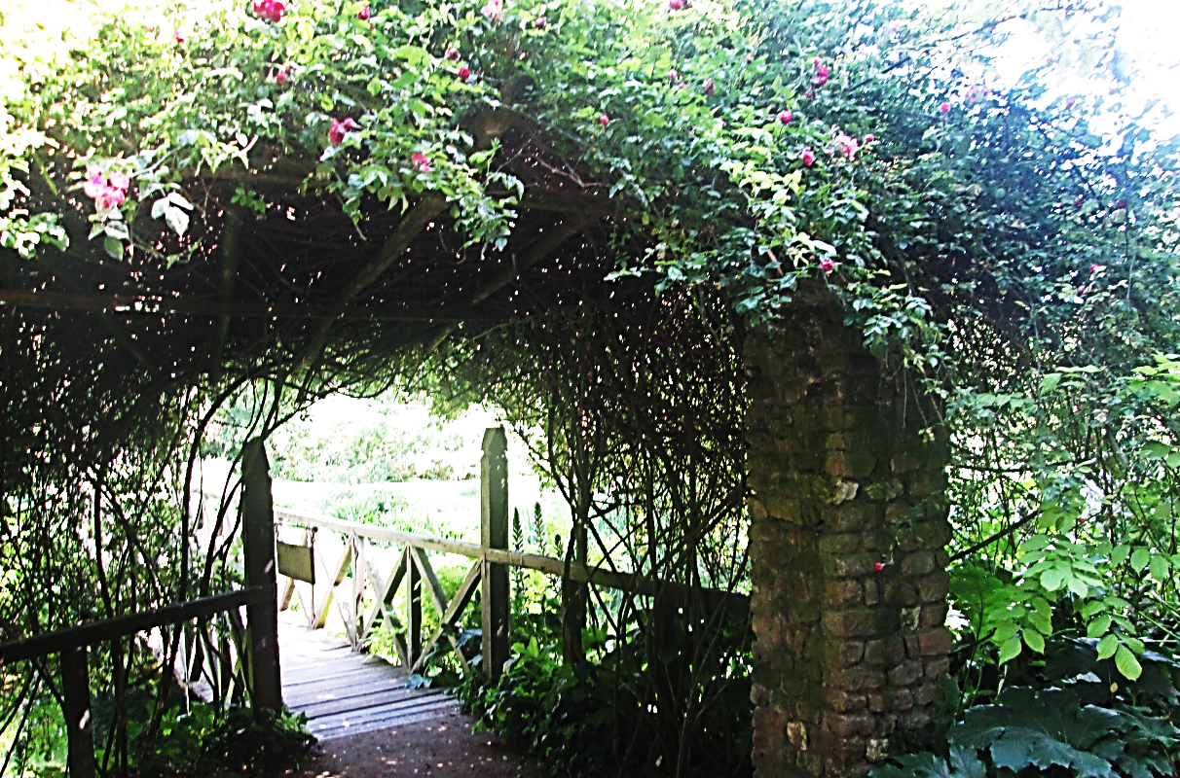
Uscita didattica Sermoneta e Giardini di Ninfa
15 maggio 2017

Slide 2
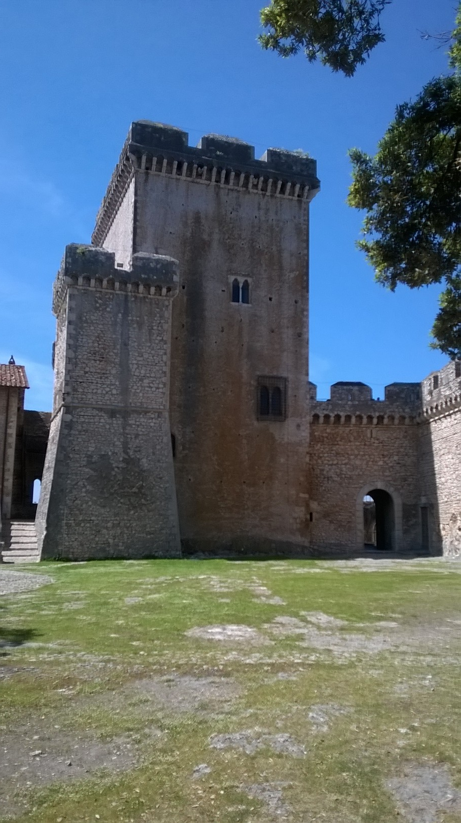
TORRE MASCHIO E MASCHIETTO
Le origini del castello, situato nel borgo medievale, risalgono al XIII secolo. Gli Annibaldi costruirono un’imponente rocca caratterizzata dal Maschio, una torre alta 42 metri, e da una contro torre, detta Maschietto. Nel 1297 Pietro II Caetani, Conte di Caserta, subentrò come proprietario e avviò lavori di ampliamento.
Notes:
Torre maschio e maschietto

Slide 3
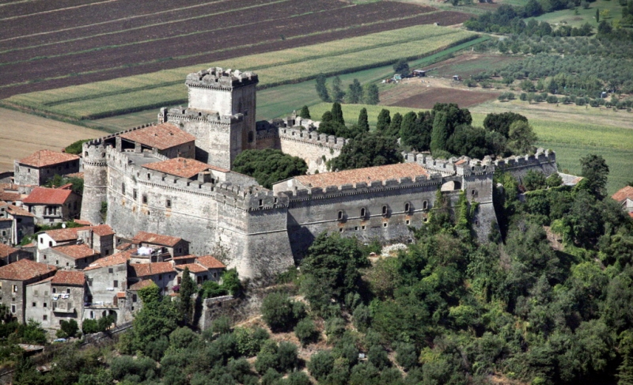
Nel 1499 papa Alessandro VI scomunicò i Caetani e ne confiscò i beni, con il pretesto di una loro disobbedienza, e Sermoneta fu venduta a Lucrezia Borgia. Subito dopo si pose mano alla riorganizzazione militare della rocca. Ad opera finita questa aveva l'aspetto di una enorme e inespugnabile fortezza.
Notes:
Capo dei borgia

Slide 4
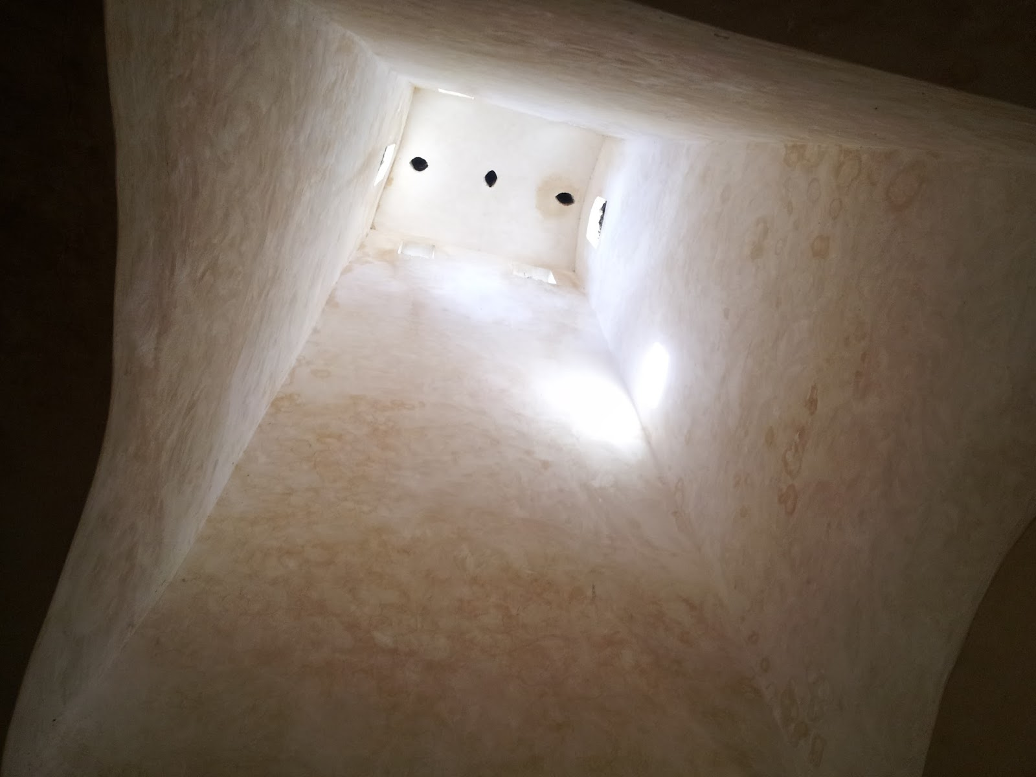
CUCINA
Gli animali catturati venivano messi in una vasca e puliti, dopodiché erano cotti nel forno. Se l’animale era molto grande, veniva cucinato sul pavimento. Per far uscire il fumo hanno fatto dei buchi sul tetto: una grande cappa.
Notes:
cucina

Slide 5
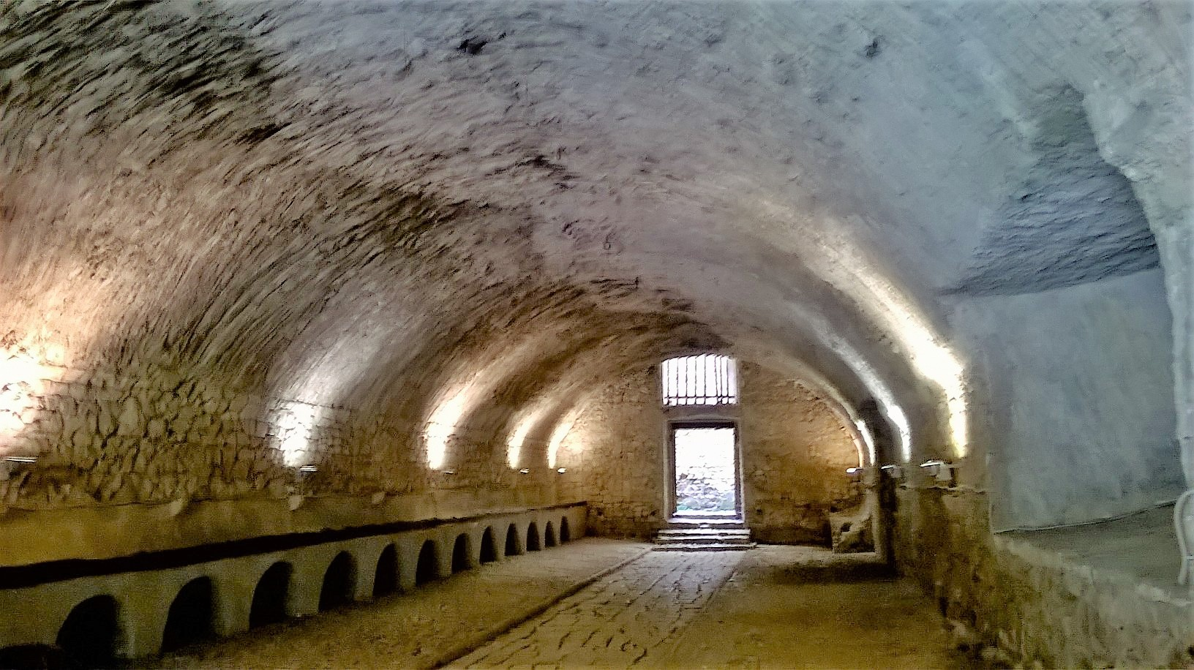
SCUDERIA
Per accedere alla scuderia, i cavalieri e i cavalli scendevano attraverso due tipi di gradini: quelli stretti per i cavalieri e quelli larghi per i cavalli in modo che non cadessero. Il soffitto è fatto di malta e cannucce di palude. I cavalli mangiavano e bevevano in vasche poste lungo la parete e per evitare che si ferissero sbattendo le ginocchia sono stati creati nella parte sottostante dei buchi

Slide 6
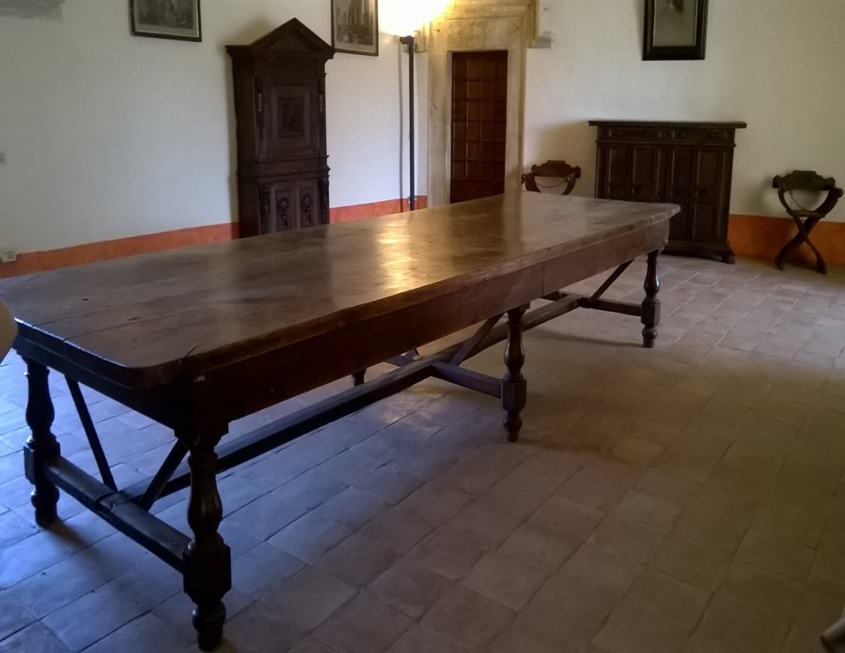
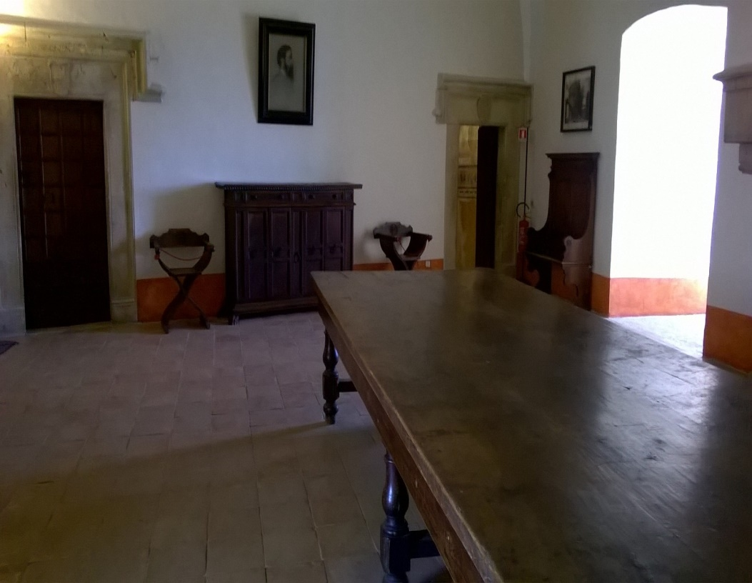
CASA DEL CARDINALE
Sul finire del 1400 Cesare Borgia detto il Valentino con i suoi soldati distrusse la Chiesa di San Pietro, non provando nessuna pietà per gli antenati dei Caetani che vi erano sepolti da anni, e fece costruire al suo posto, per sé, la "casa del Cardinale".

Slide 7
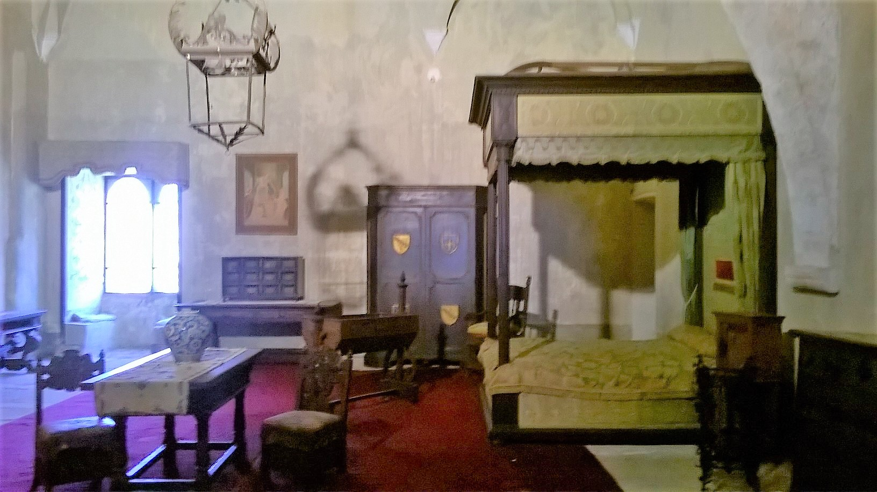
Camera da letto di Gelasio Caetani. Secondo piano del maschio

Slide 8
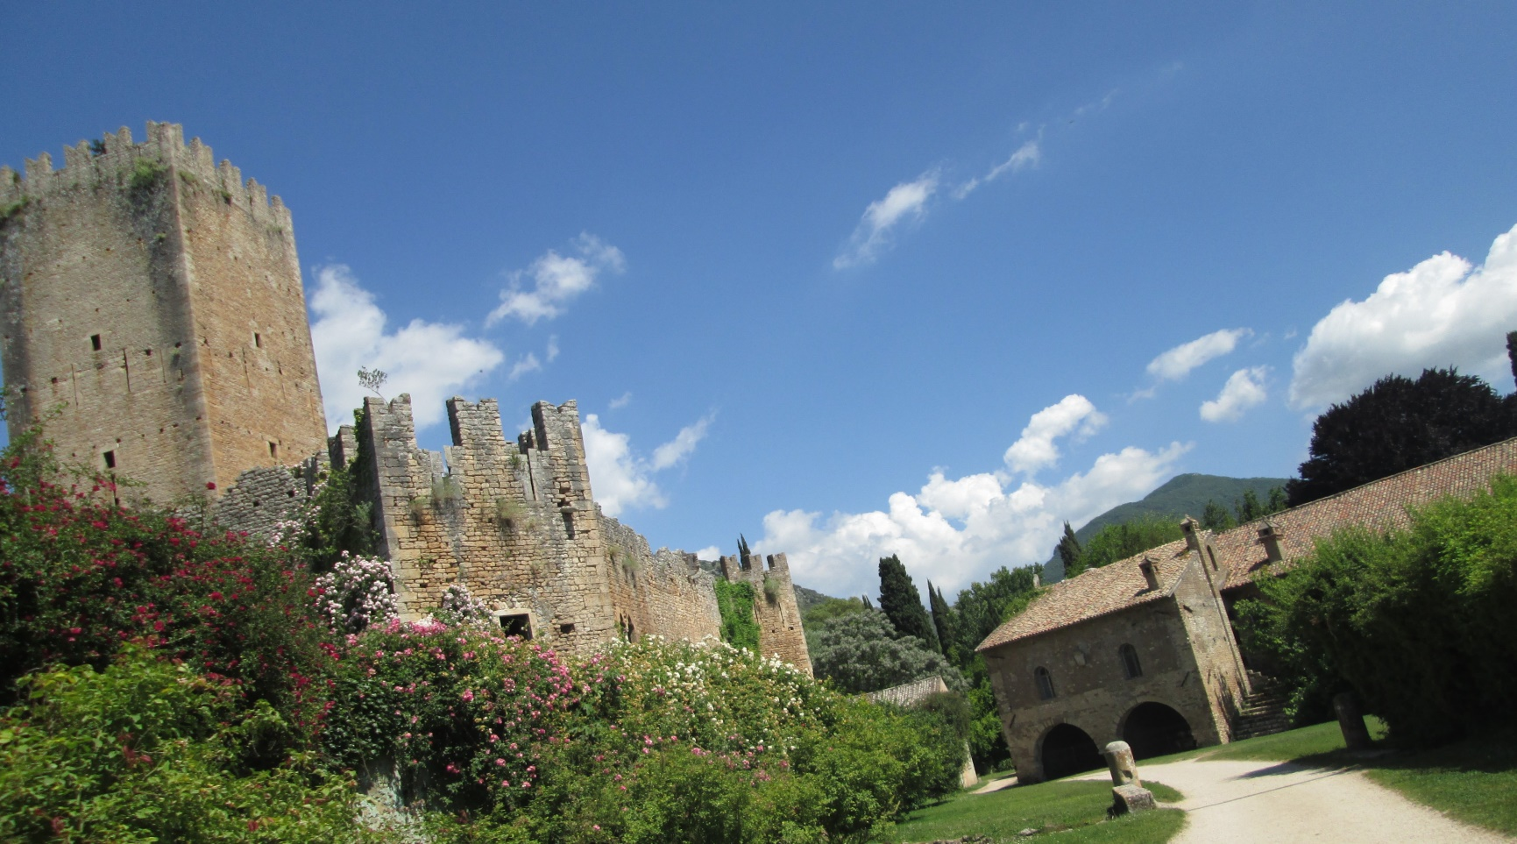
GIARDINI Di NINFA
Uno dei giardini più belli del mondo creato tra le rovine dell’antica città. Queste sorgono nelle vicinanze di un laghetto da cui nasce il fiume Ninfa, sulle cui sponde in epoca romana sorgeva un tempio dedicato alle ninfe: spiriti femminili della natura, che rappresentavano il potere divino dei monti, delle acque e dei boschi.

Slide 9
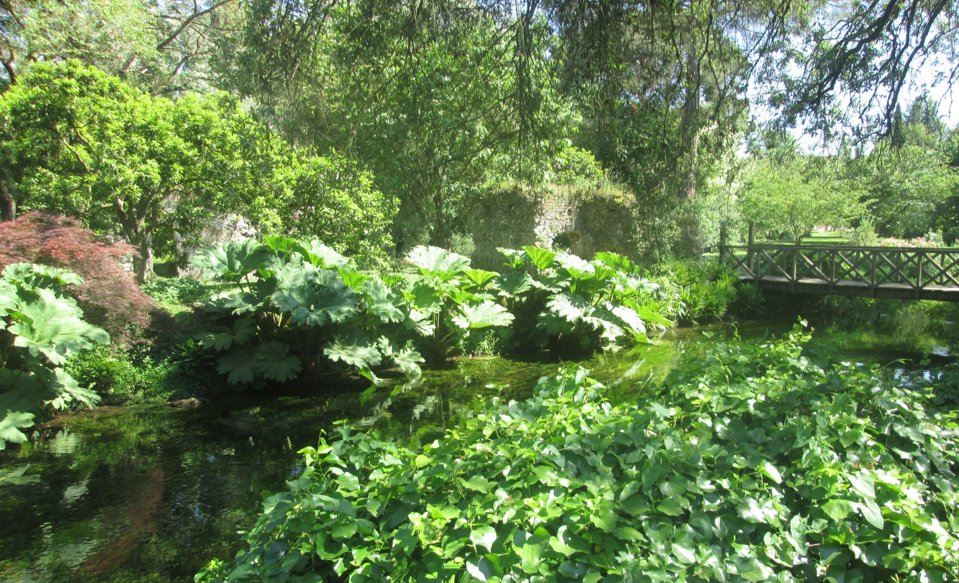
La rinascita di quest’area è dovuta a Gelasio Caetani, che nel 1921 iniziò la bonifica della zona e il restauro dei ruderi avviando, sotto la guida della madre, l’insediamento di alcune specie botaniche.

Slide 10
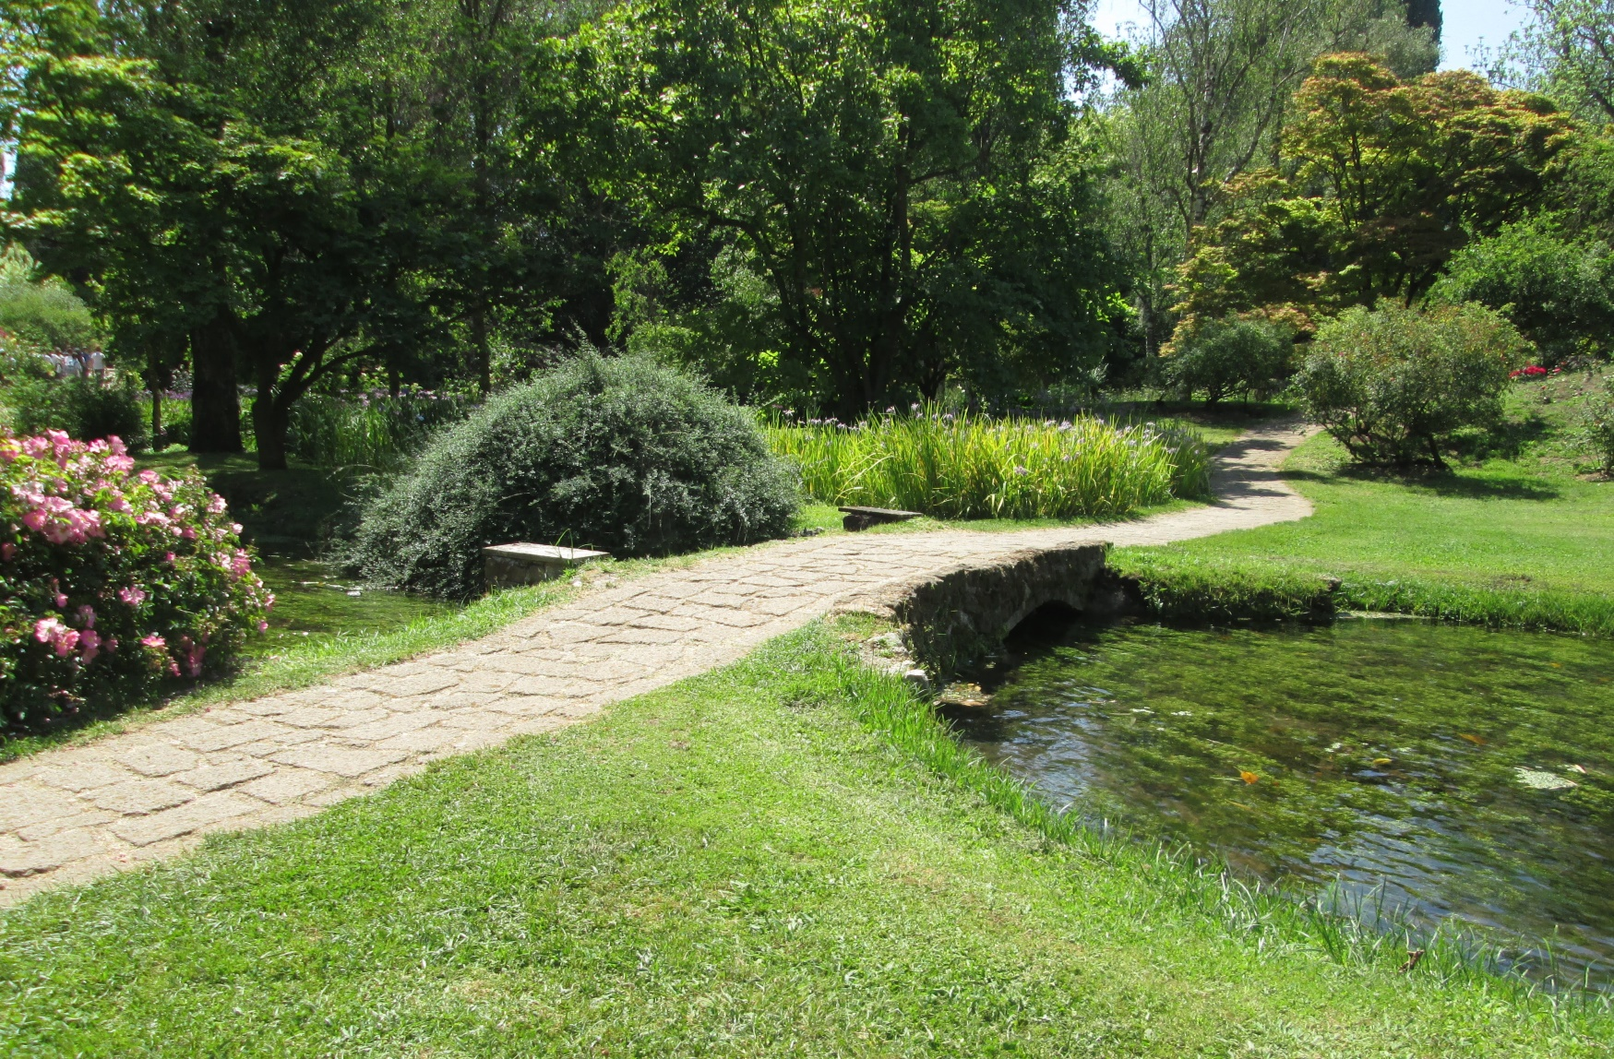
L’opera di Gelasio fu proseguita dal fratello Roffredo, dalla moglie di questi, Merguerite Chapin Caetani e dalla figlia Leila Caetani Howard.

Slide 11
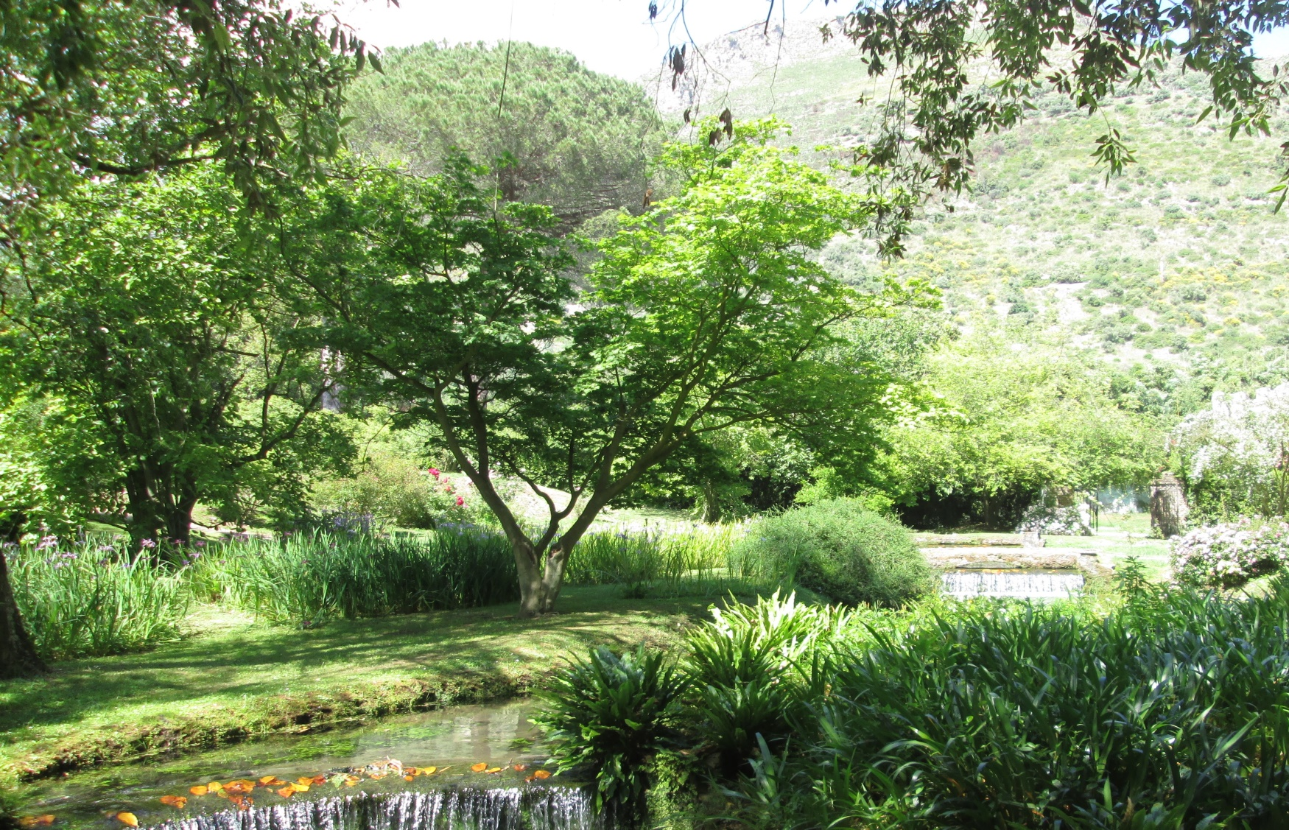
Il giardino è il frutto di un microclima particolare, di amorose cure e di geniali interventi botanici.

Slide 12
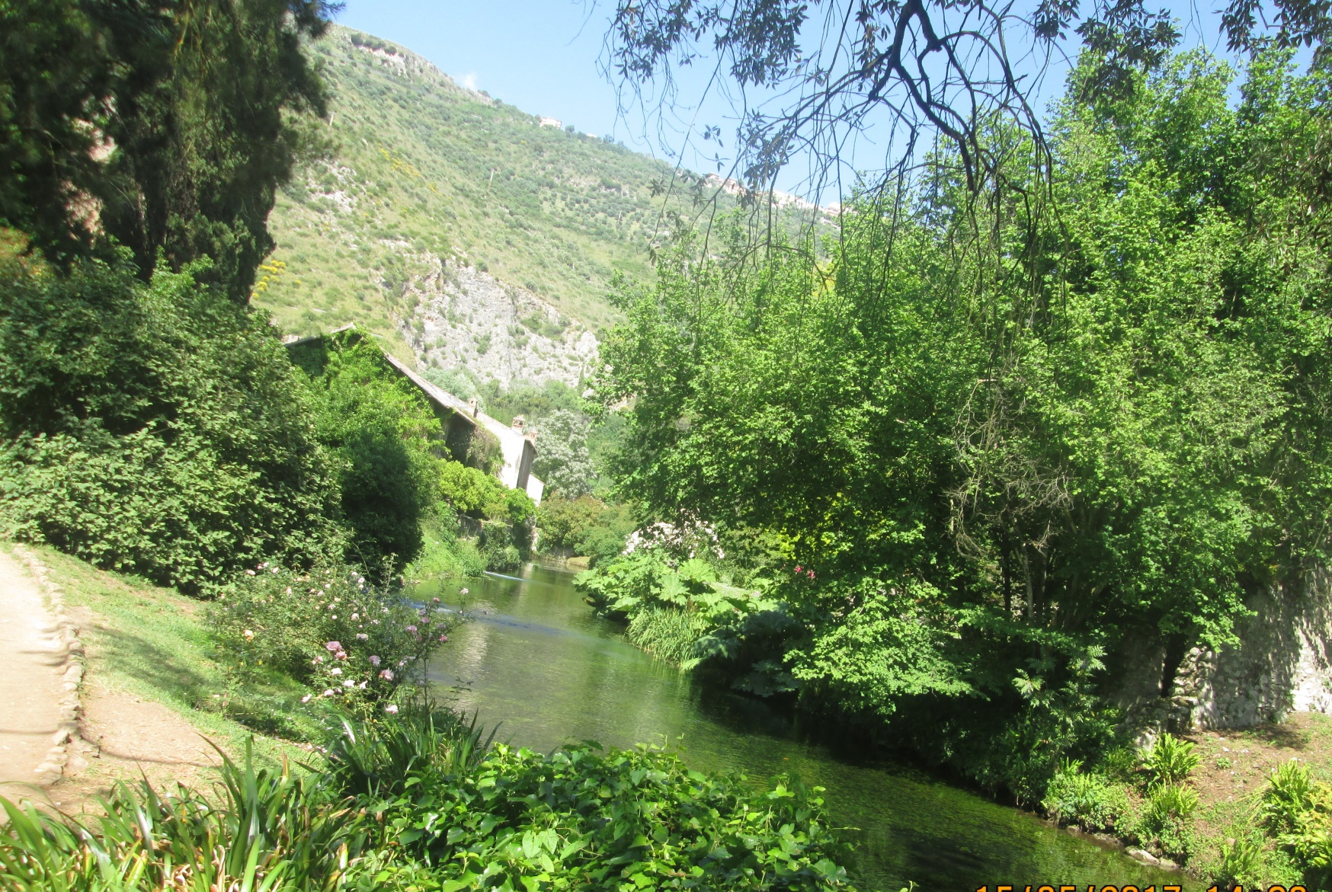
Il sito di Ninfa è protetto a Nord dalla rupe di Norma, mentre il fiume, che ha qui origine, fa da infallibile regolatore termico. Hanno, perciò, attecchito e seguono ormai un tranquillo ciclo vitale specie botaniche importate da ogni regione.

Slide 13
Beatrice Bodò
Margherita Cartoni
Marika Piermarini

